Slide 1


implementar una pagina
web desde un hosting pasos
Ing Lilliana Uribe

Slide 2

implementar una pagina
web desde un hosting pasos
Para hacerlo, debe seguir estos pasos:
Registra un dominio. ...
Hospeda tu sitio web. ...
Elige un constructor de sitios web. ...
Define tu objetivo. ...
Enumera las secciones de tu sitio web. ...
Elige un tema. ...
Produce contenido. ...
Crea las imágenes.

Slide 3
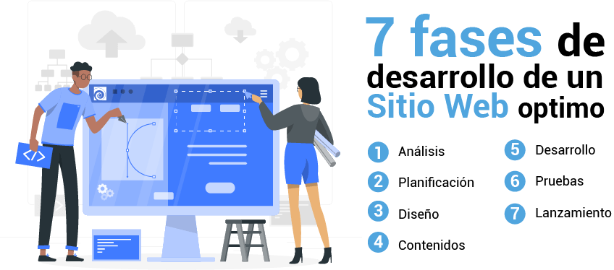

Slide 4
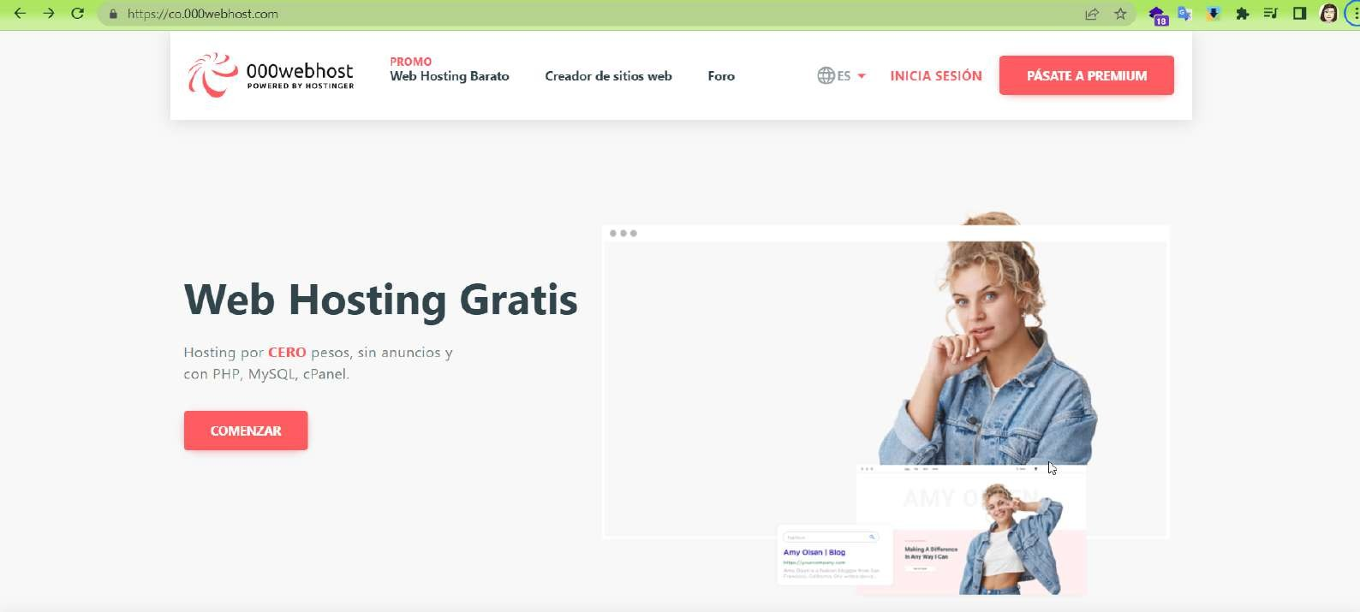
Paso 1

Slide 5
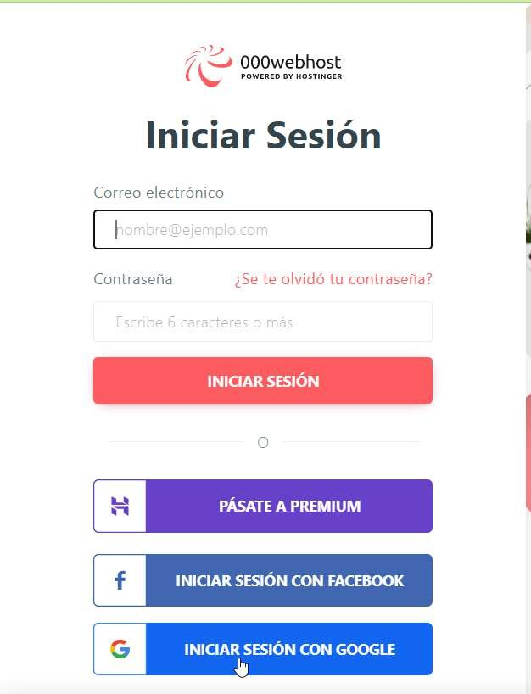
Paso 2

Slide 6
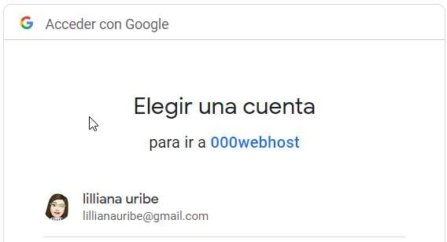
Paso 3

Slide 7

Paso 4

Slide 8
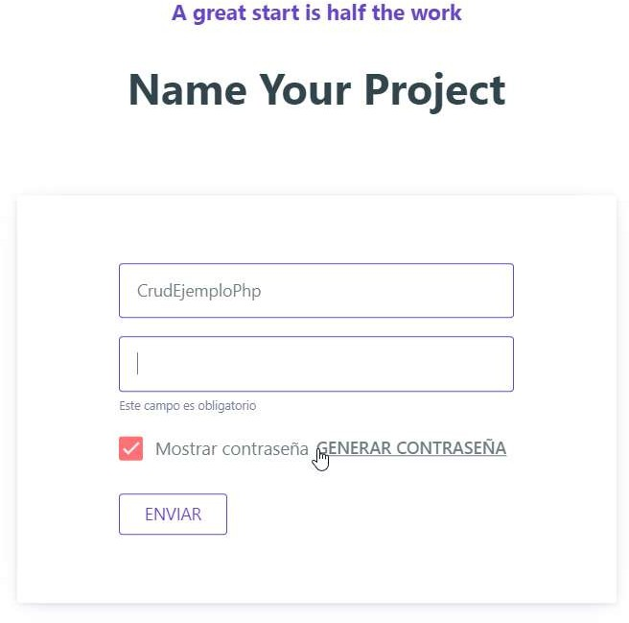
Paso 5

Slide 9

Paso 6

Slide 10
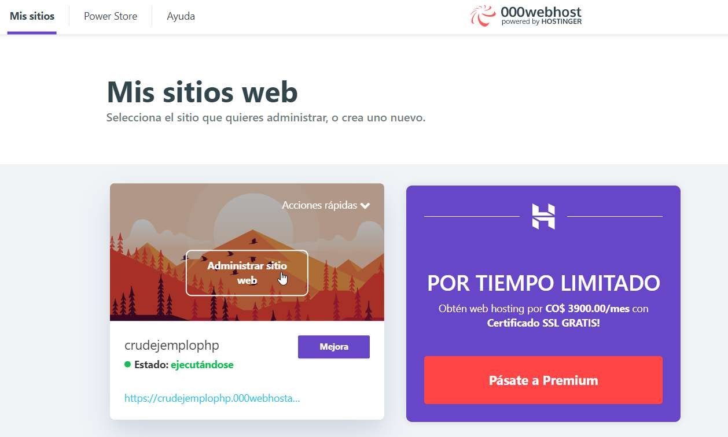
Paso 7

Slide 11
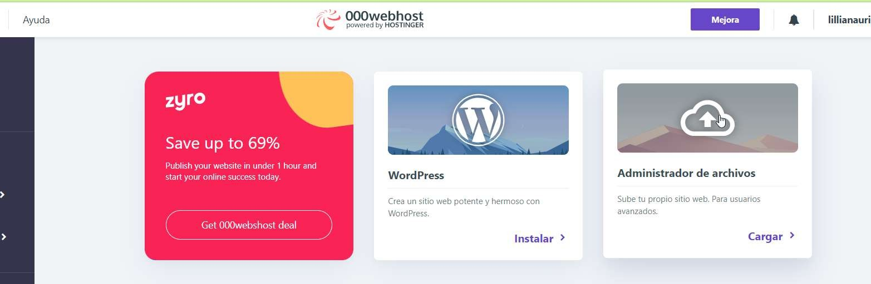
Paso 8

Slide 12
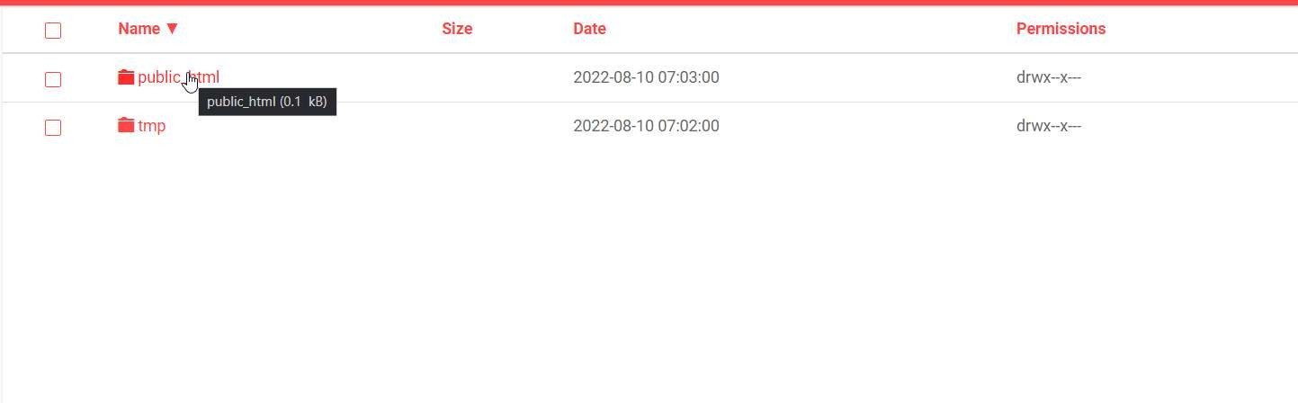
Paso 9
NO borrarlas carpetas
Que trae el sitio

Slide 13
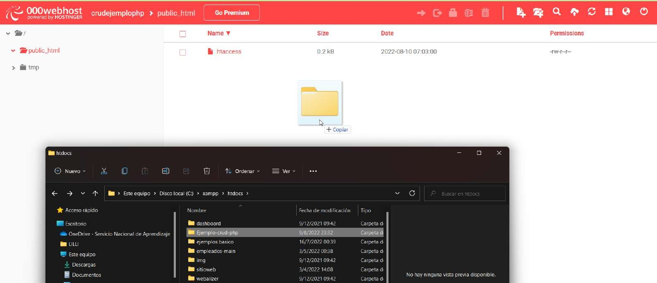
Paso 11

Slide 14
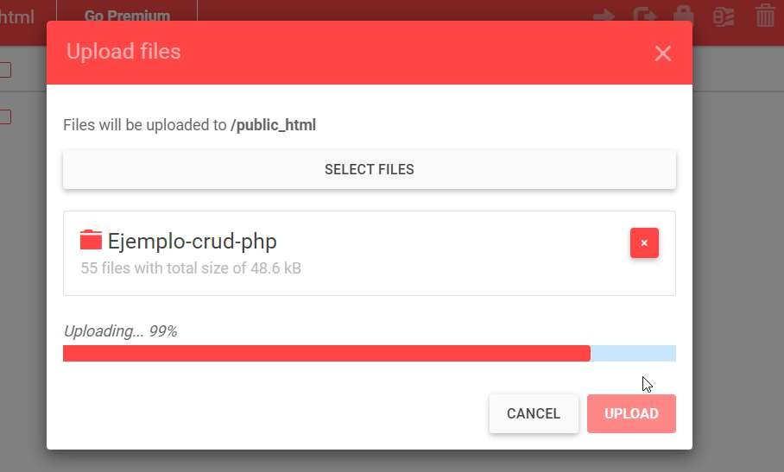
Paso 12

Slide 15
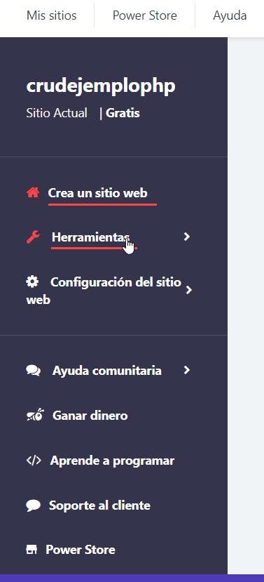
Paso 13

Slide 16
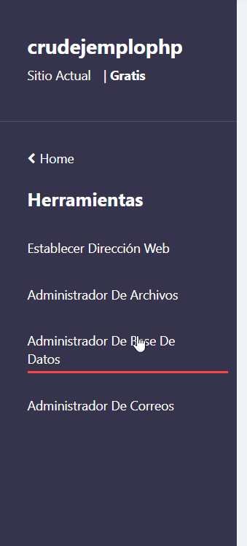
Paso 14

Slide 17
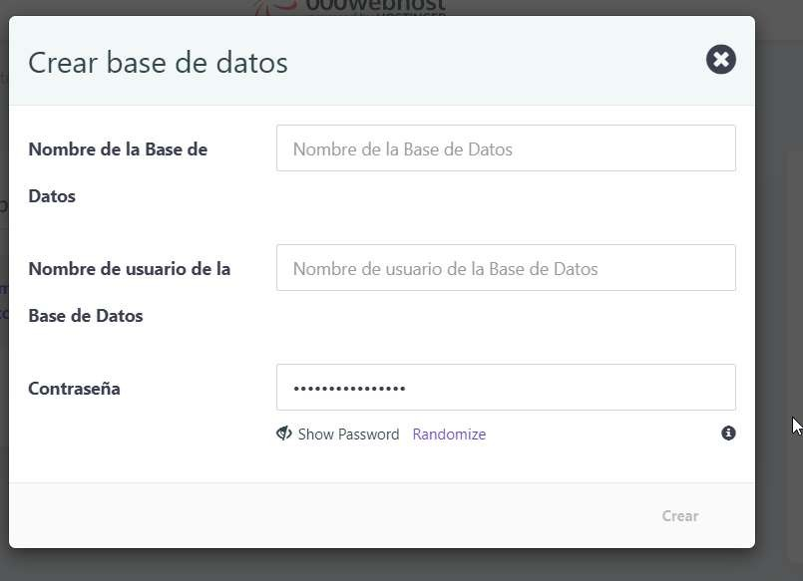
Paso 15

Slide 18
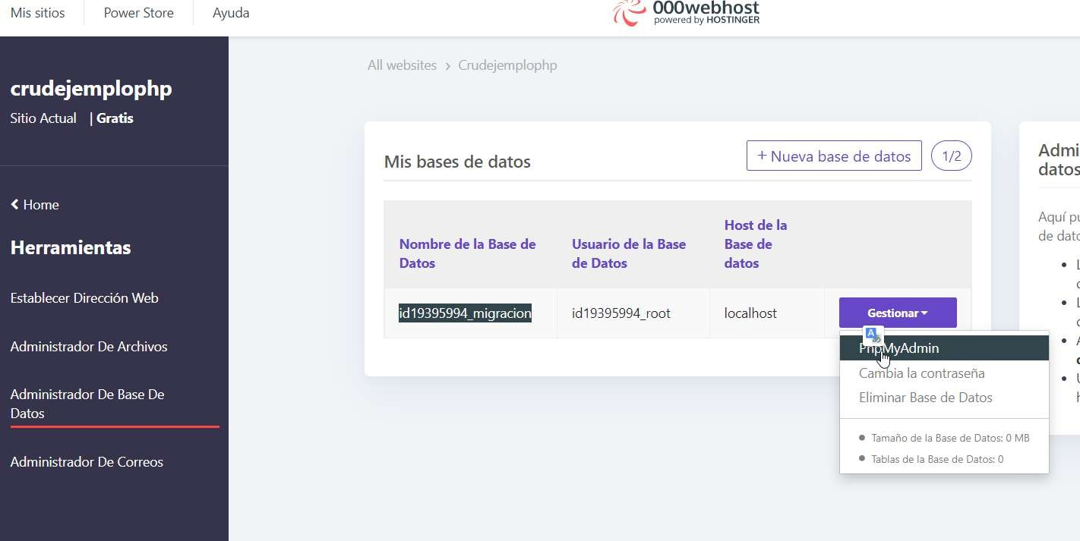
Paso 16

Slide 19
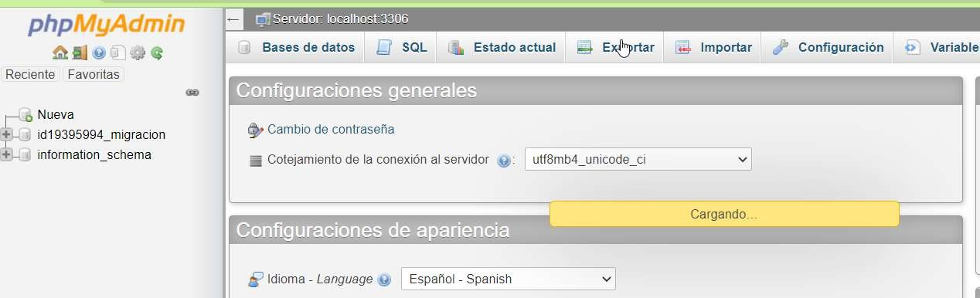
Paso 17

Slide 20
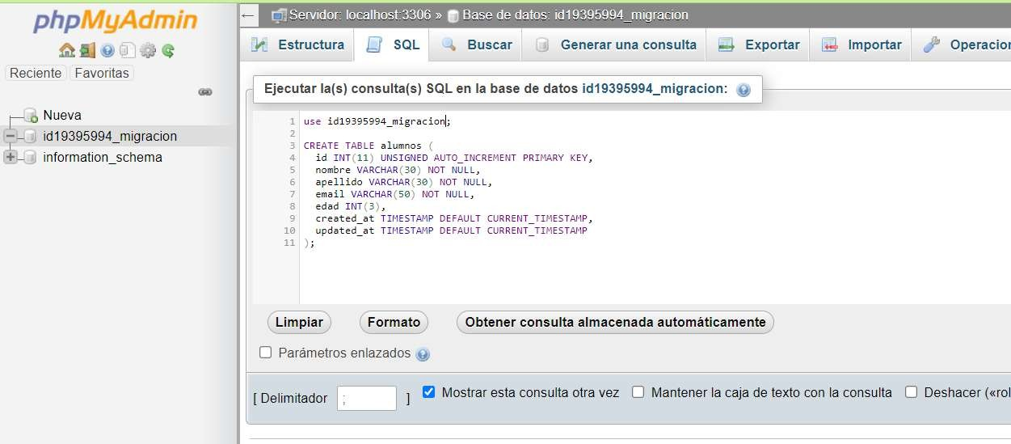
Paso 18

Slide 21
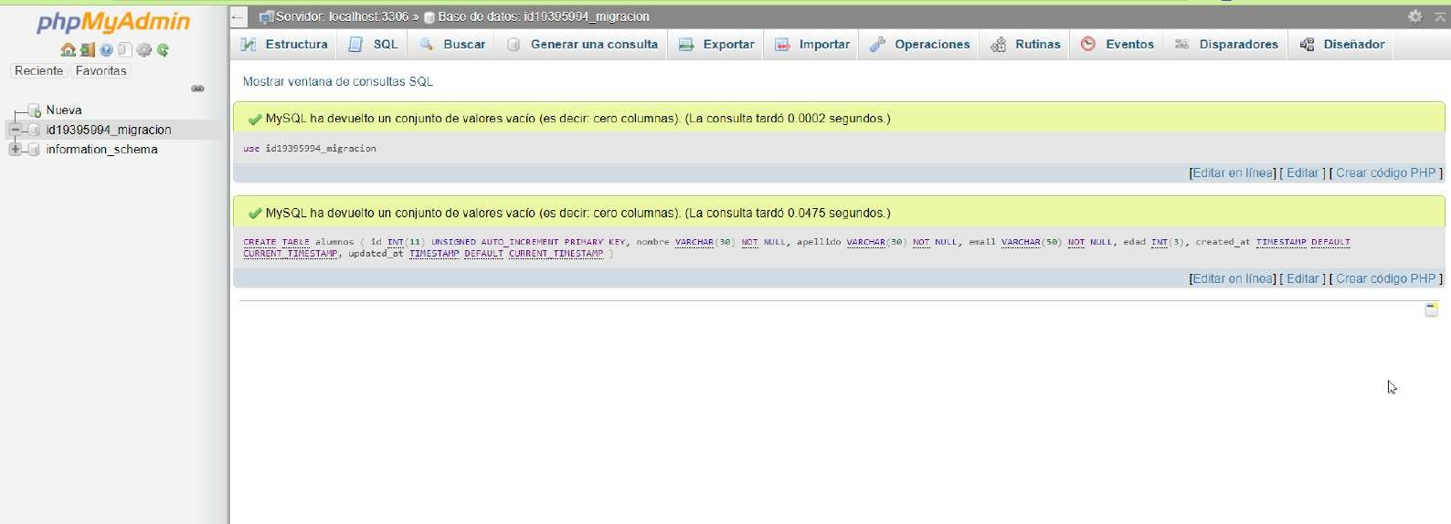
Paso 19

Slide 22
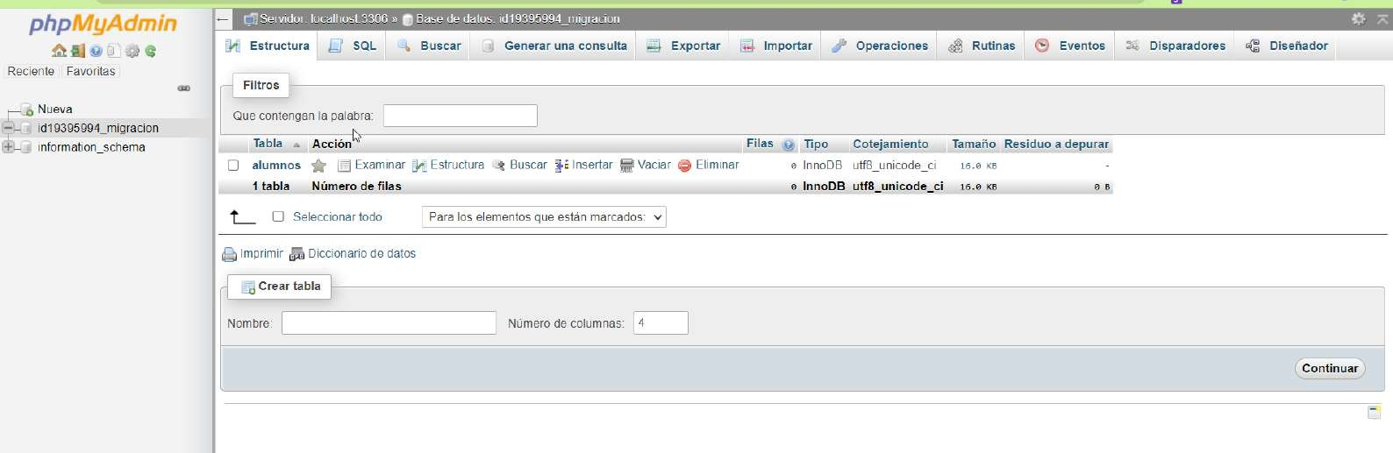
Paso 20

Slide 23
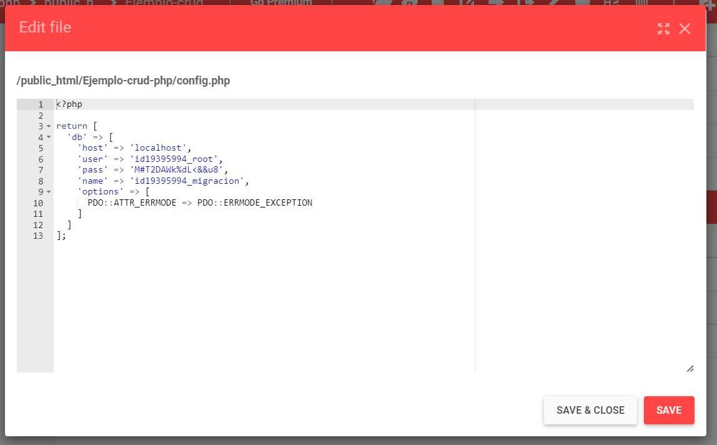
Paso 21

Slide 24
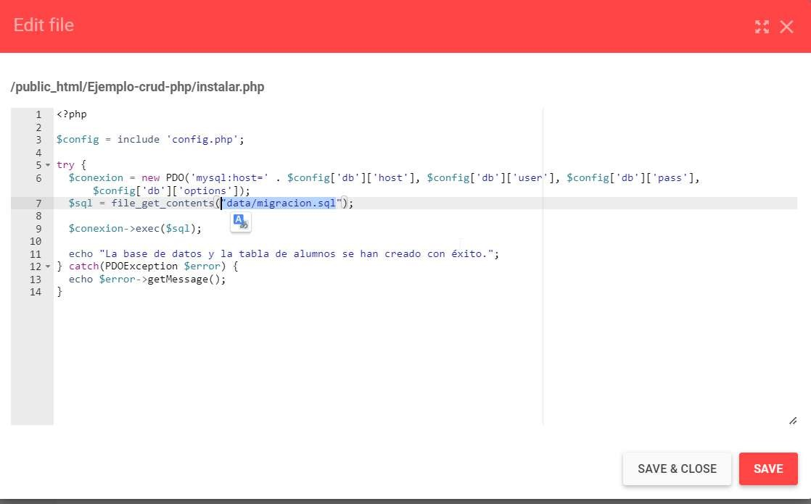
Paso 22

Slide 25
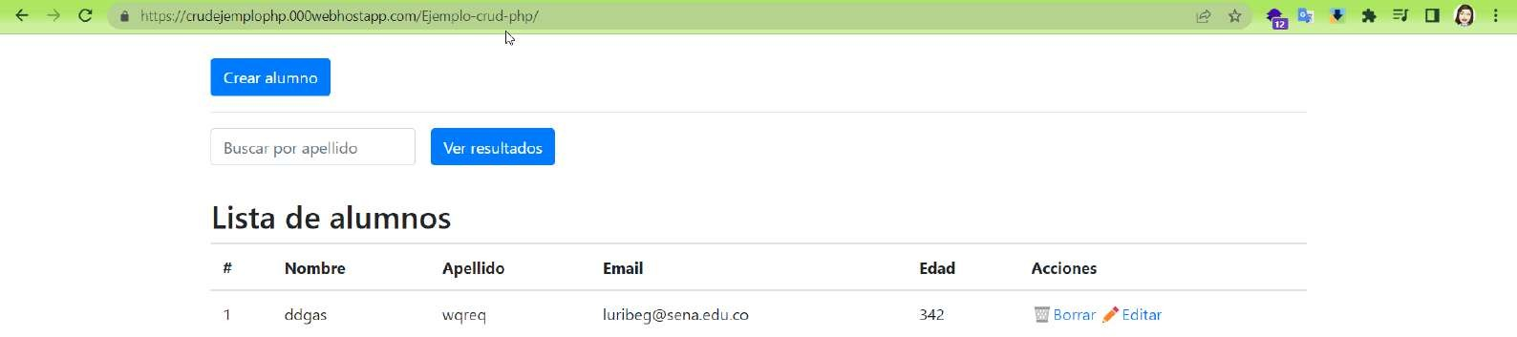
Paso 23

Slide 26
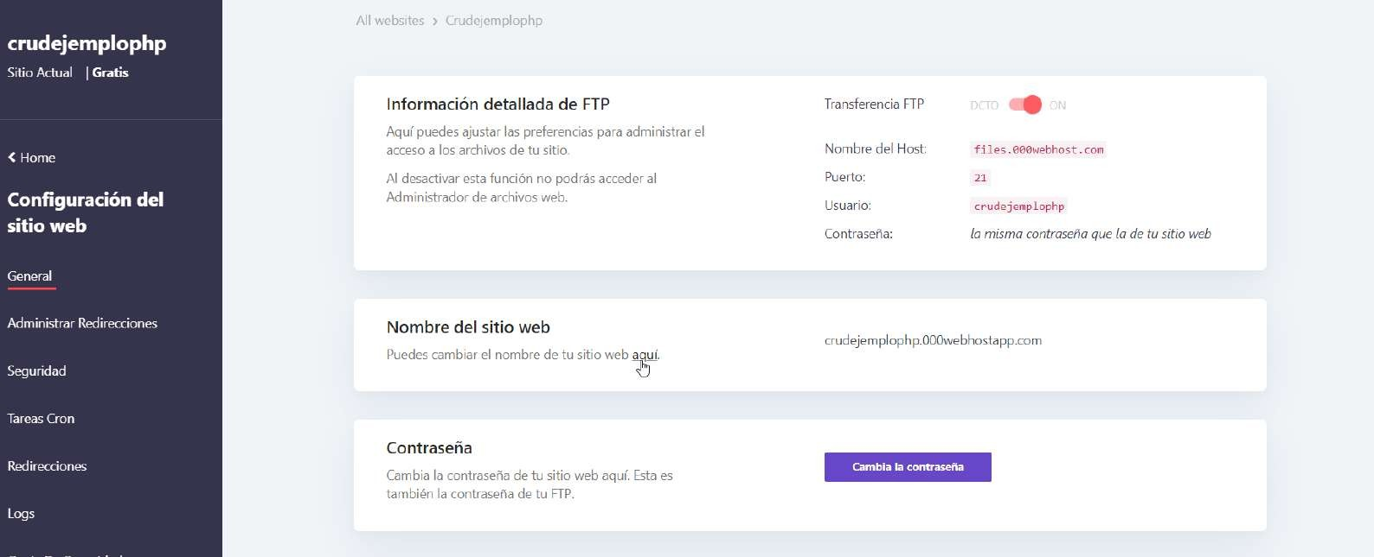
Paso 24

Slide 27
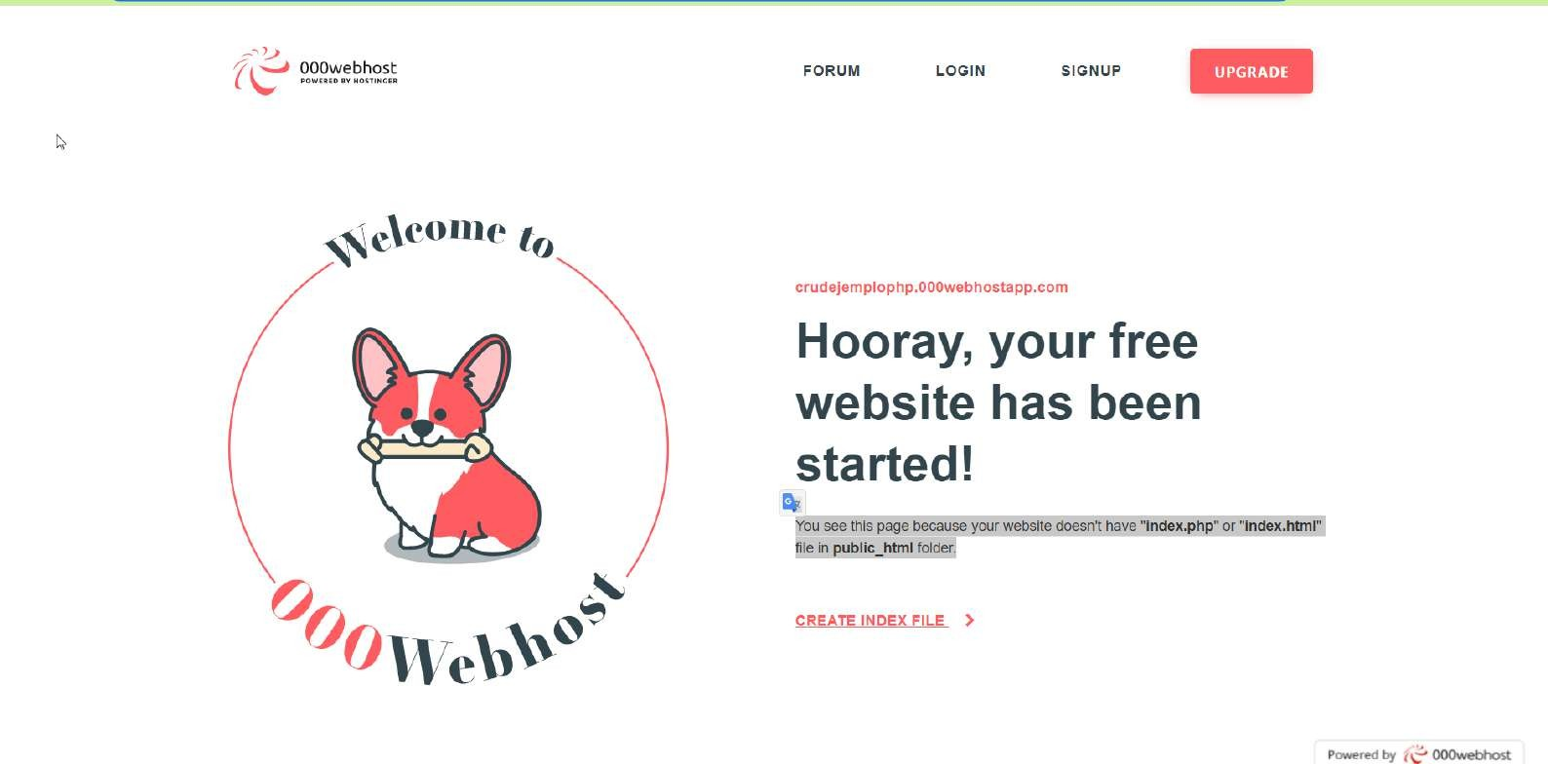
Paso 25

Slide 28
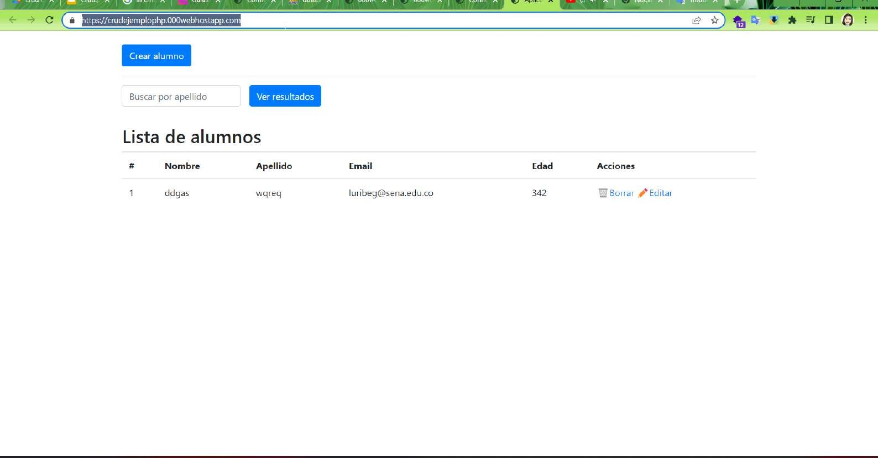
Paso 26

Slide 29


Slide 30
$ git init
$ git config --global user.email lillianauribe@gmail.com
$ git config --global user.name lillianau
$ git status
$ git add .
$ git commit -m "ejemplo de ejercicio php crud------"
$ git commit -m "ejemplo de ejercicio html------------"
$ git branch -M main
git remote add origin https://github.com/LillianaU/PHPCRUDEJEMPLO.git
$ git push -u origin main

Slide 31

Muchas gracias

